Slide 1
13. 可编程逻辑器件
Read-Only Memories
Programmable Logic Arrays
Programmable Arrays Logic
Complex Programmable Logic Devices
Field-Programmable Gate Arrays
VHDL-5

Slide 2
常用组合电路的VHDL设计
常用时序电路的VHDL设计

Slide 3
常见组合电路的VHDL设计
（一）门电路
（二）译码器
（三）数据选择器
（四）加法器
（五）三态门及缓冲器
(六) 奇偶校验

Slide 4
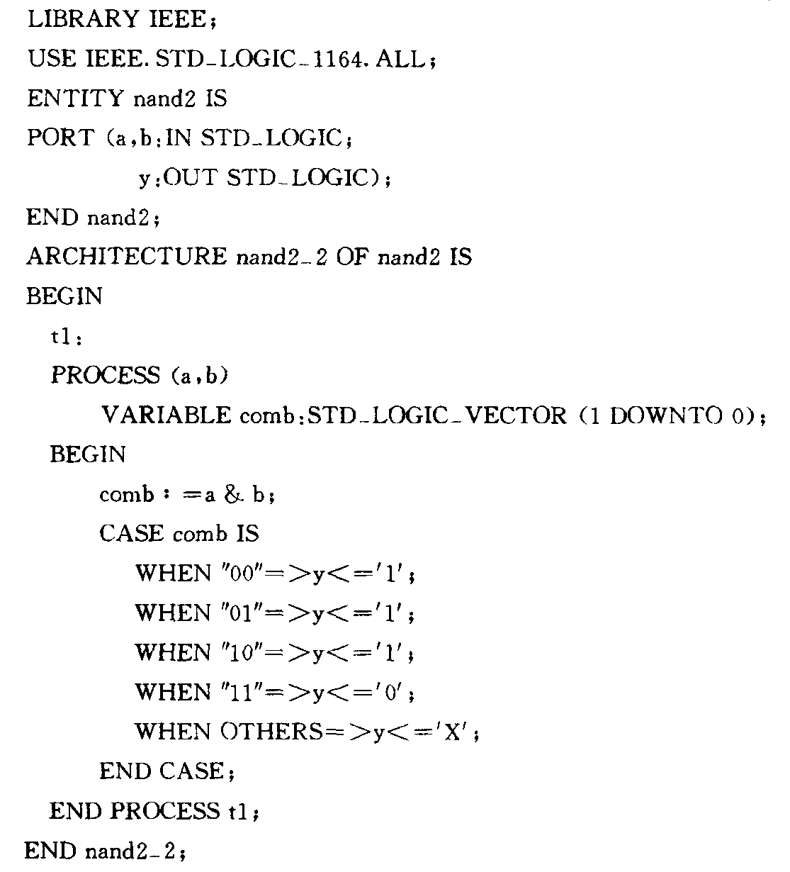
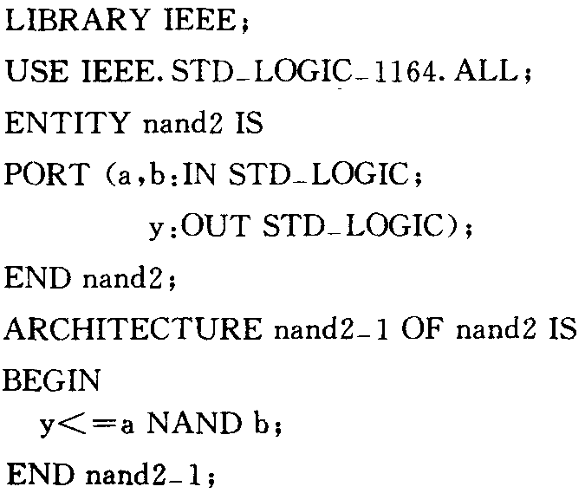
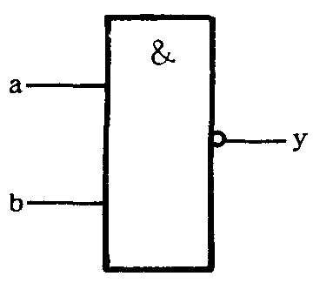
常见组合电路的VHDL设计
（一） 门电路
1） 2输入与非门
方法1
方法2

Slide 5
数据类型
新制定的标准化数据类型
特点：
在程序包 std_logic_1164中预定义的数据类型包括——
标准逻辑位std_logic
标准逻辑矢量std_logic_vector
也是数组类型

Slide 6
std_logic、std_logic_vector 特点
此类信号能够更清楚地表现电路中的实际电平情况；
设置有解决总线冲突问题的专用函数；
当多个电平连接到同一接点上的时候，可以根据该判决函数决定连接点状态。

Slide 7
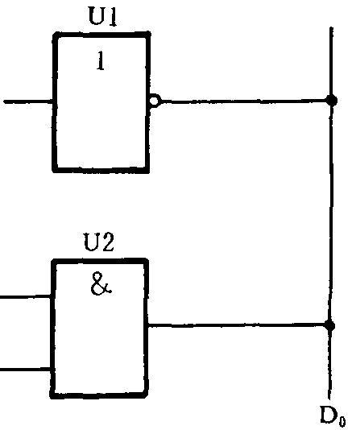
一条总线上有多个信号源，以相同强度对其驱动时，将产生总线竞争（总线冲突）。
此时总线上的信号电平可能是一个不能具体确定的逻辑电平,引入不确定的值“X”来表示这种错误状态。.
对双向数据总线而言,总线驱动器的输出需要一个特殊的状态（高阻状态）
利用高阻状态,可以使总线被多个设备所共享,能实现数据总线的双向操作,高阻态表示为“Z”状态
X：可以是0，也可以是1，当前到底是什么值不确定。
0
1
引入X可以表示系统的初始状态

Slide 8
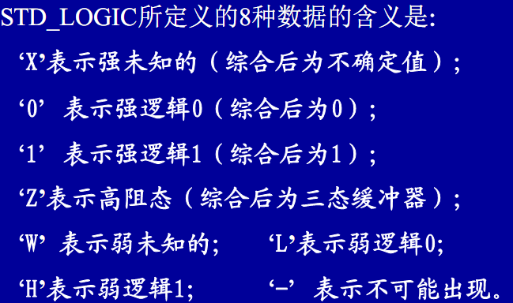
std_logic、std_logic_vector ：8值逻辑
数据范围( X, 0, 1, Z, W, L, H, -), 用于逻辑运算
可综合的
程序包内所定义的内容皆为大写，在使用这些电位时，必须以大写方式来处理

Slide 9
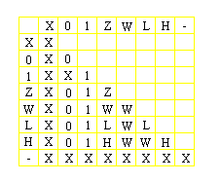
std_logic、std_logic_vector：判决函数表

Slide 10
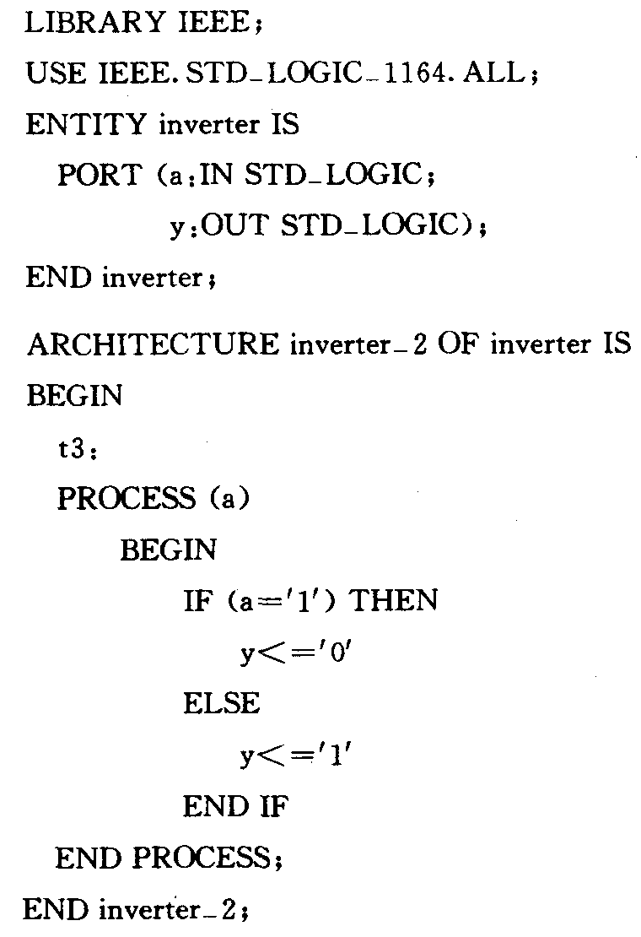
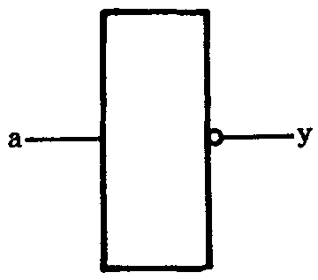
常见组合电路的VHDL设计
2） 反相器
方法2
方法1

Slide 11
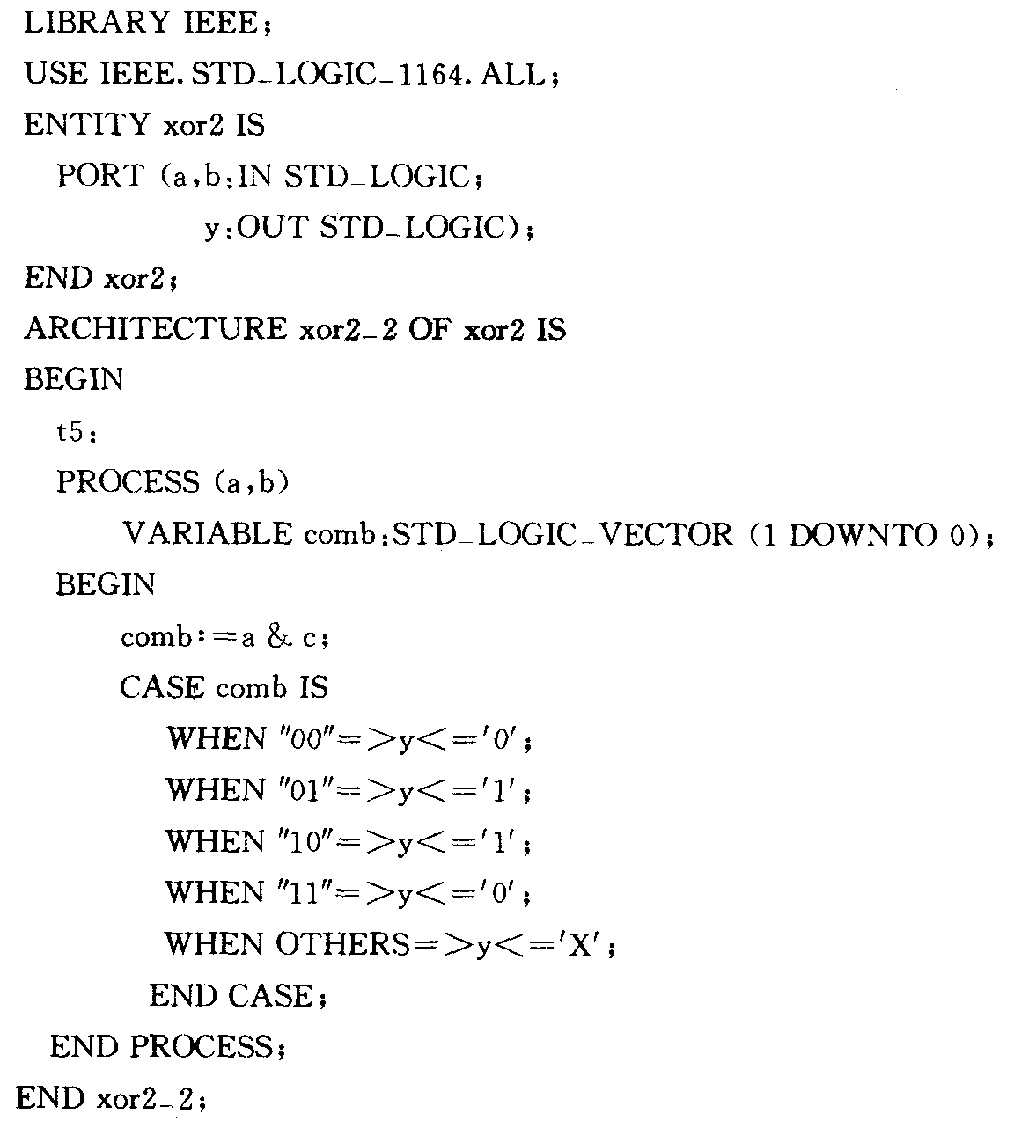
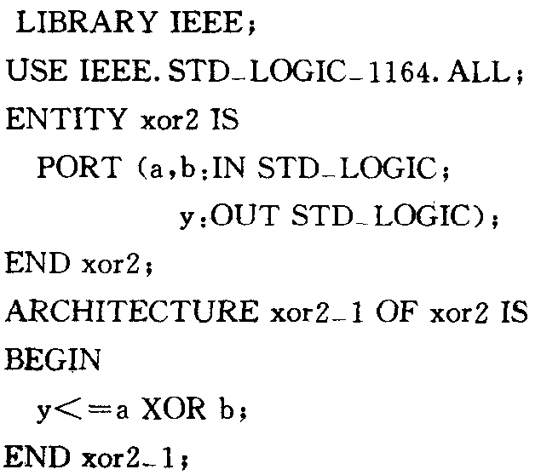
常见组合电路的VHDL设计
3） 异或门
a
b
y
=1
方法2
方法1

Slide 12
（一）门电路
（二）译码器
（三）数据选择器
（四）加法器
（五）三态门及缓冲器
(六) 奇偶校验

Slide 13
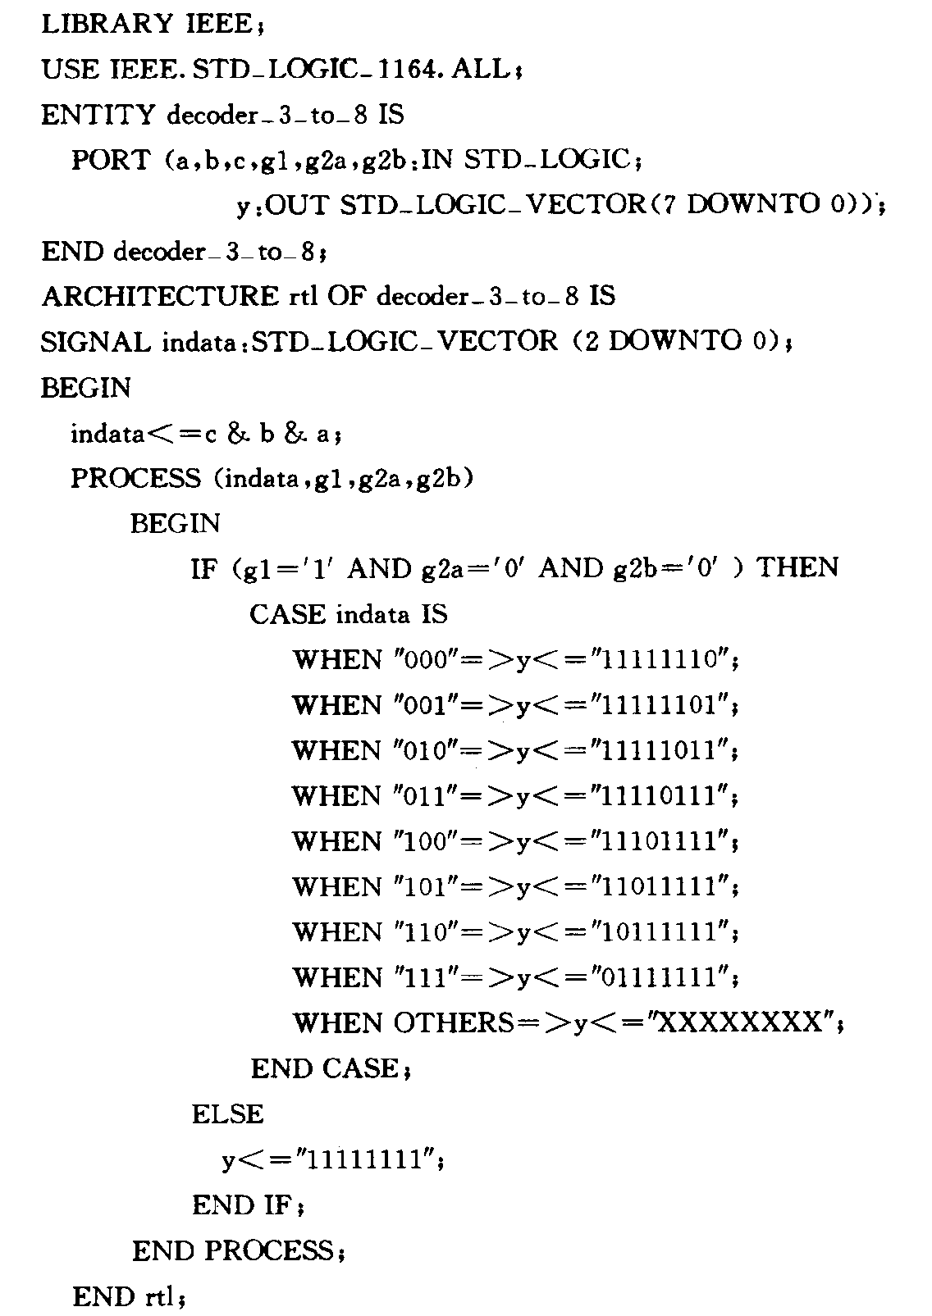
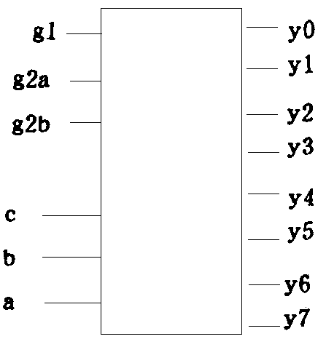
（二）译码器
3 : 8 译码器

Slide 14
（一）门电路
（二）译码器
（三）数据选择器
（四）加法器
（五）三态门及缓冲器
(六) 奇偶校验

Slide 15
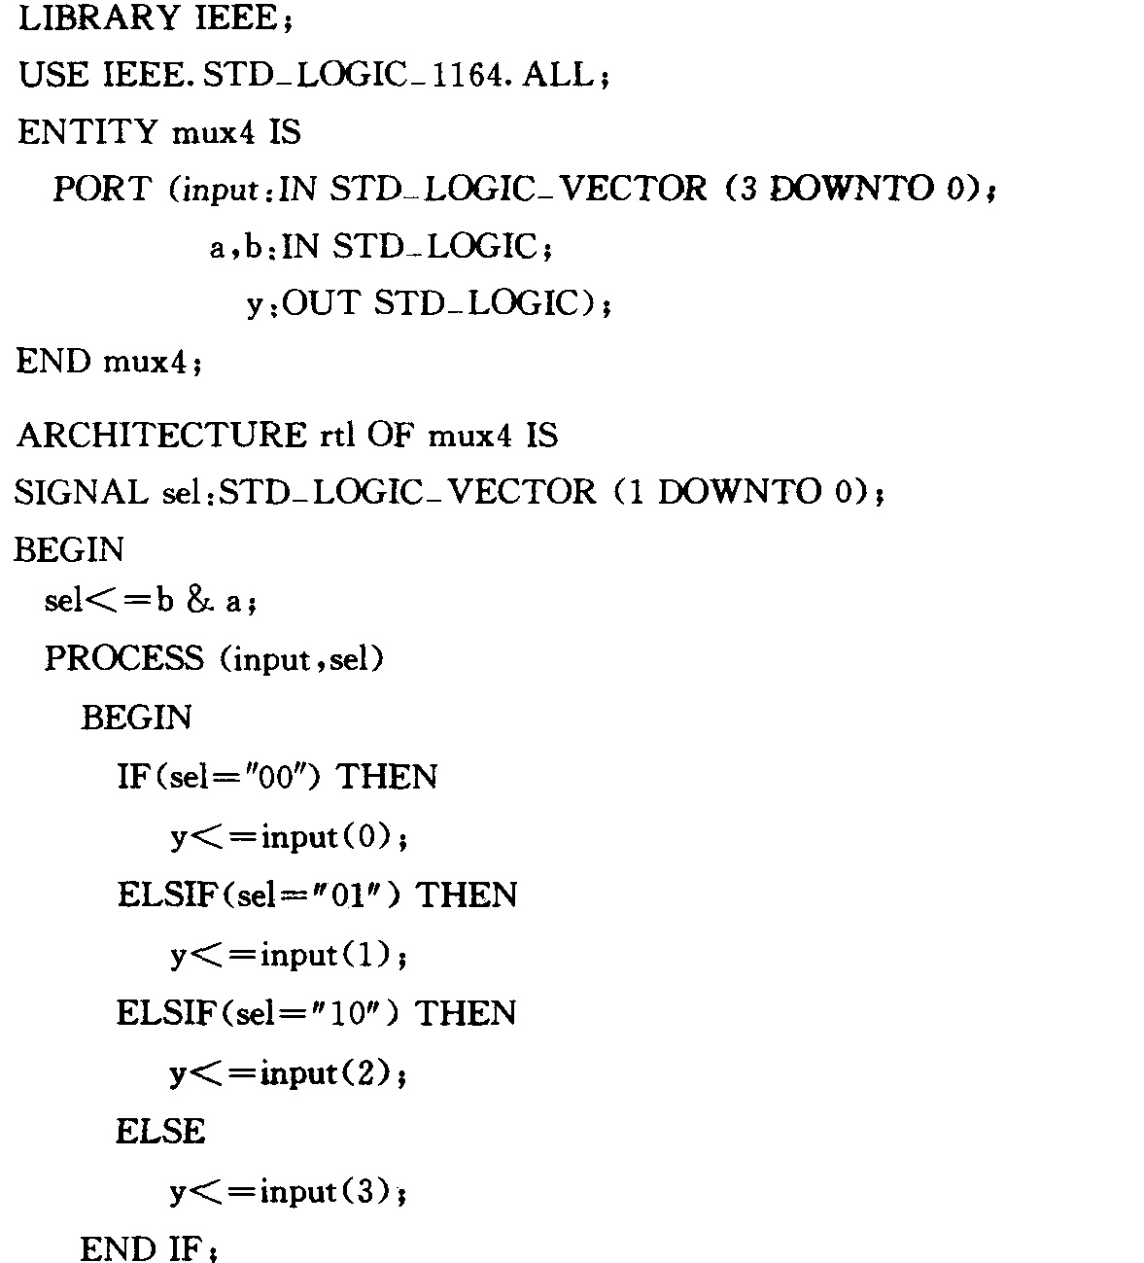
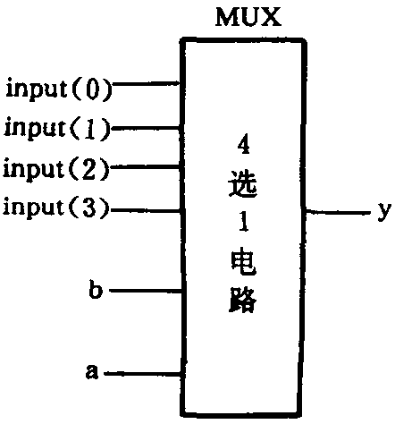
（三）数据选择器

Slide 16
（一）门电路
（二）译码器
（三）数据选择器
（四）加法器
（五）三态门及缓冲器
(六) 奇偶校验

Slide 17
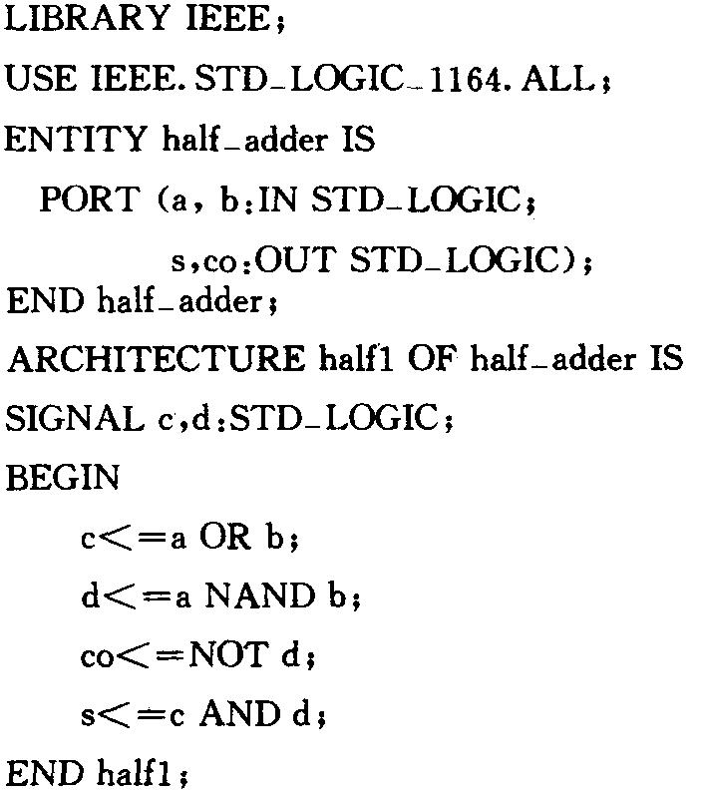
（四）加法器
常见组合电路的VHDL设计
半加器

Slide 18
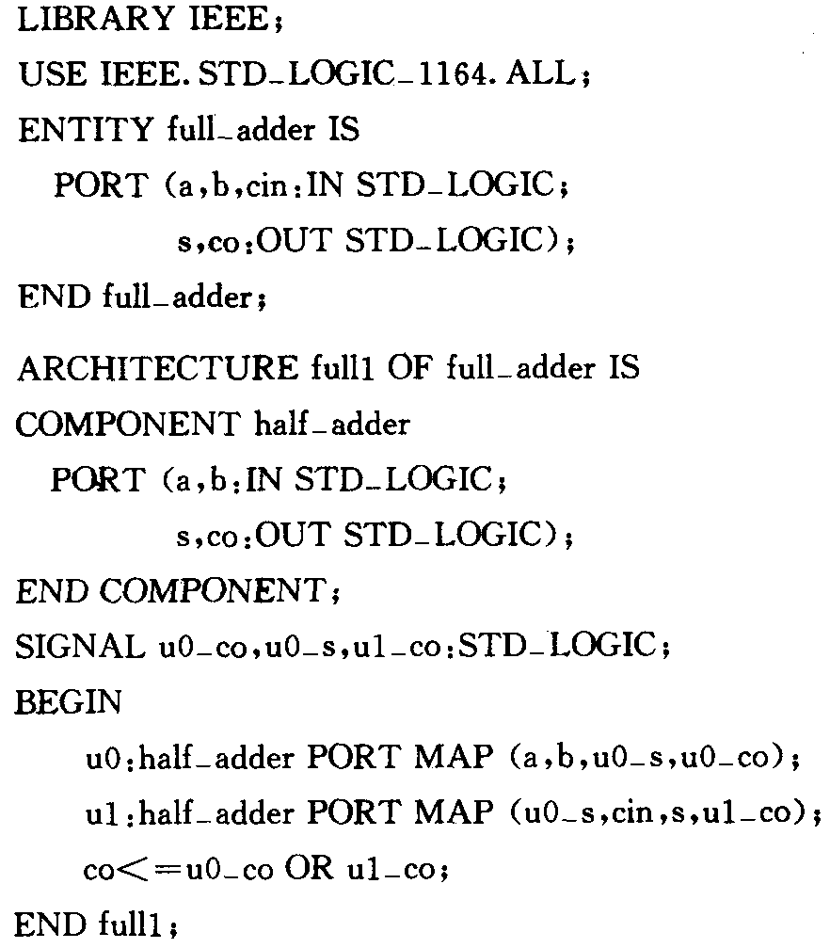
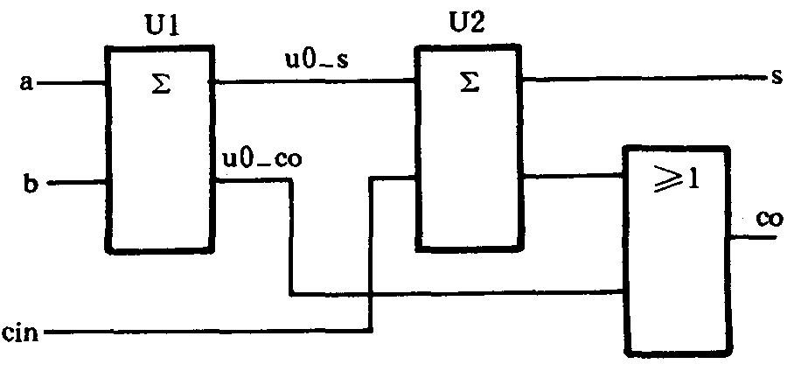
（四）加法器
常见组合电路的VHDL设计
全加器

Slide 19
（一）门电路
（二）译码器
（三）数据选择器
（四）加法器
（五）三态门及缓冲器
(六) 奇偶校验

Slide 20
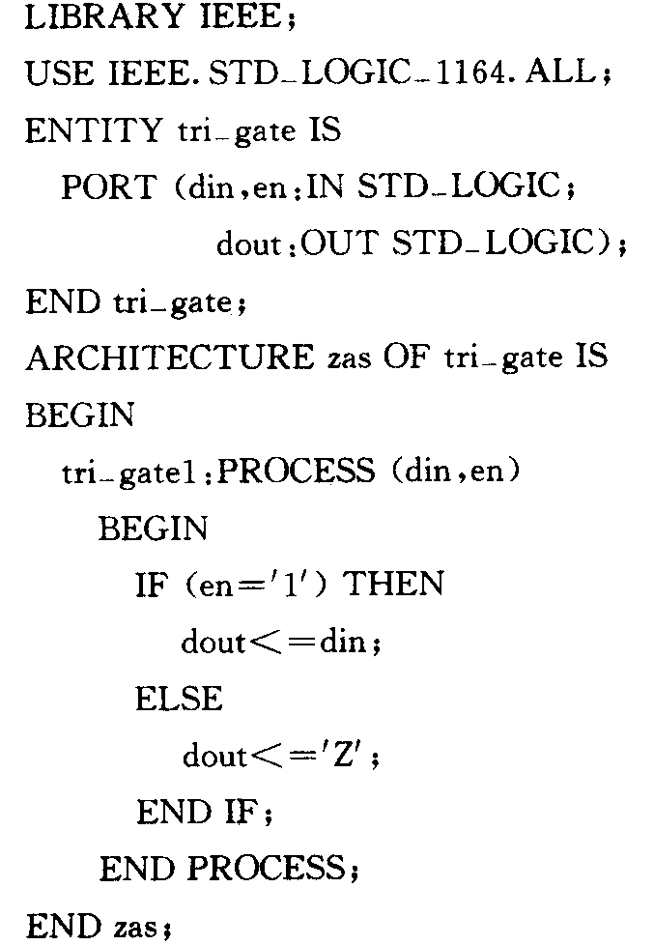
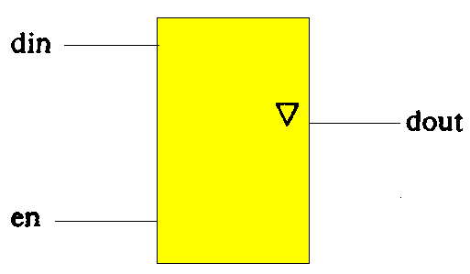
（五）三态门及缓冲器
常见组合电路的VHDL设计
三态门

Slide 21
（五）三态门及缓冲器
单向总线缓冲器
方法1

Slide 22
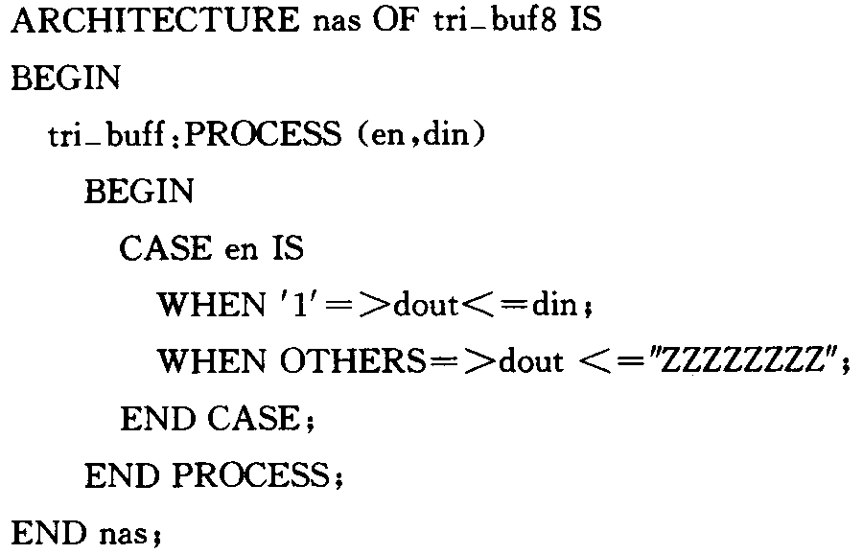
（五）三态门及缓冲器
常见组合电路的VHDL设计
单向总线缓冲器
方法2

Slide 23
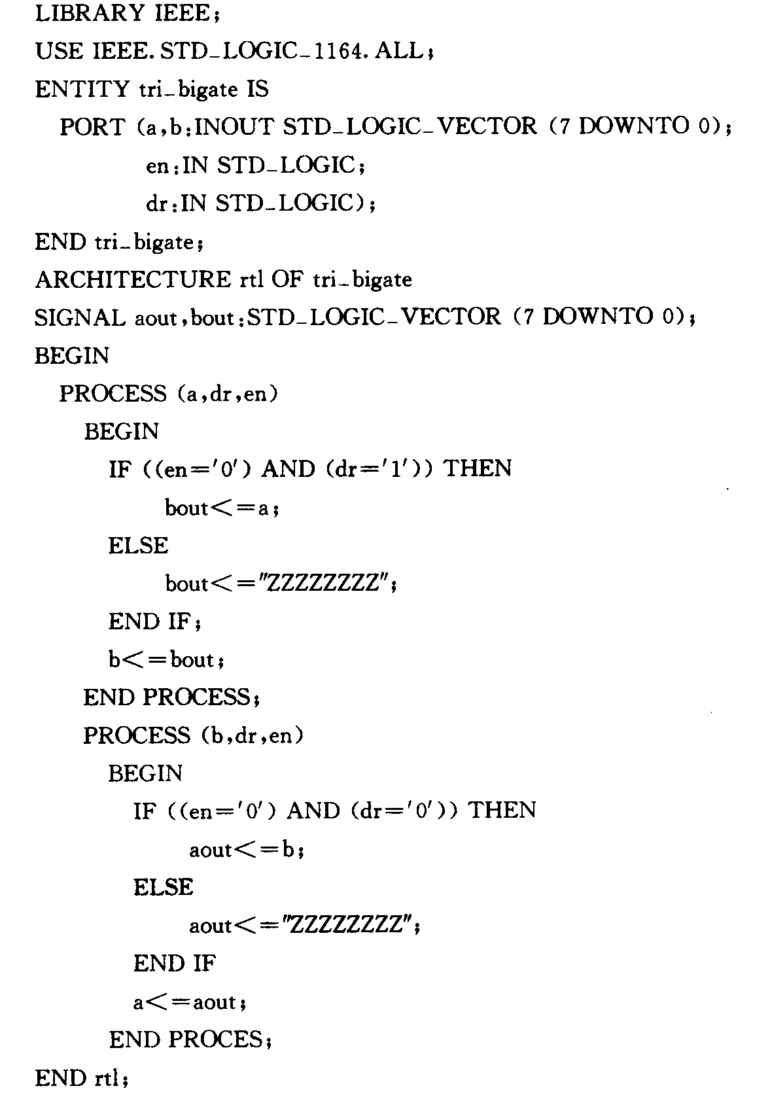
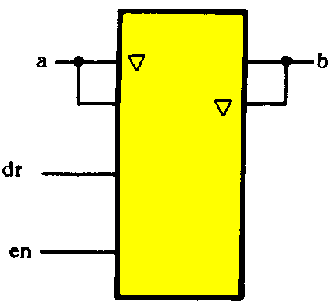
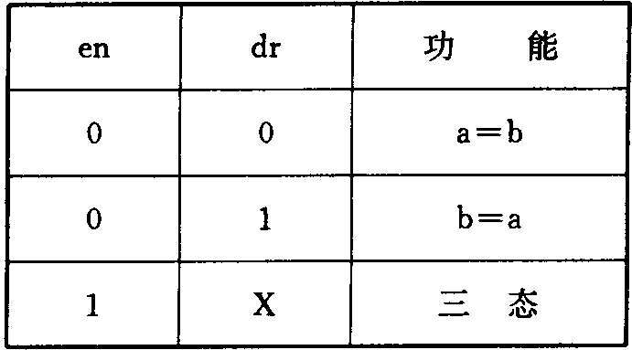
双向总线缓冲器

Slide 24
（一）门电路
（二）译码器
（三）数据选择器
（四）加法器
（五）三态门及缓冲器
(六) 奇偶校验

Slide 25
（六）8位奇偶校验电路
LIBRARY IEEE；
USE IEEE.STD_LOGIC_1164.ALL;
ENTITY parity_check IS
PORT (a:IN STD_LOGIC_VECTOR (7 DOWNTO 0);
y:OUT STD_LOGIC);
END parity_check ;
ARCHITECTURE rtl OF parity_check IS
BEGIN
PROCESS(a)
VARIABLE tmp:STD_LOGIC;
BEGIN
tmp := ’0’;
FOR I IN 0 TO 7 LOOP
tmp := tmp XOR a(I);
END LOOP;
y <= tmp;
END PROCESS;
END rtl;

Slide 26
常见时序电路的VHDL设计
（一）触发器
（二）寄存器
（三）计数器

Slide 27
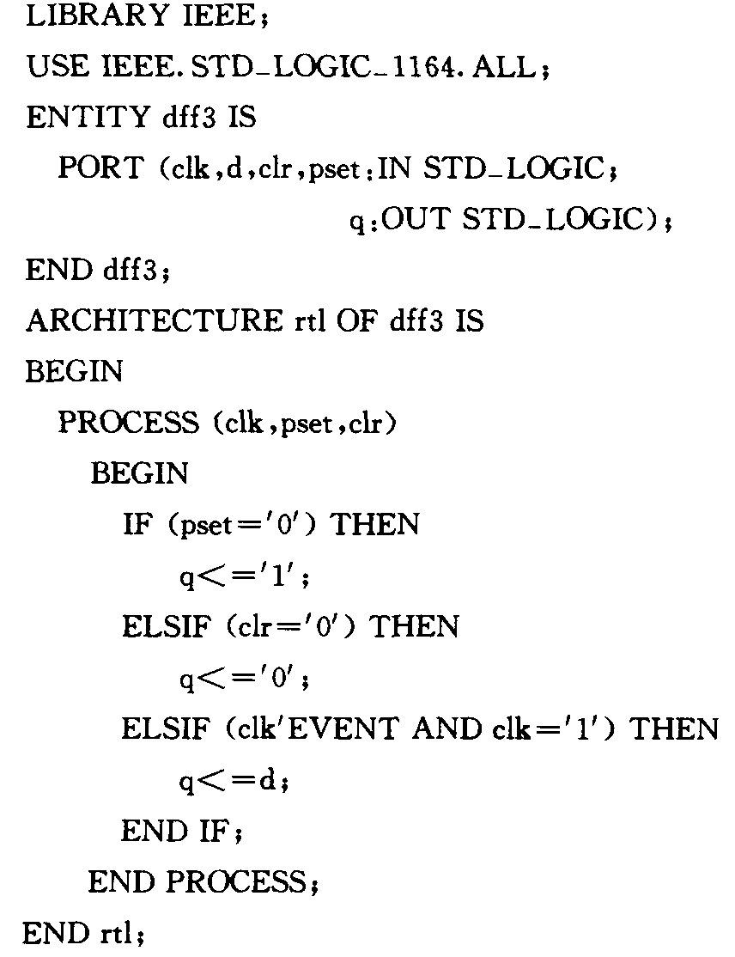
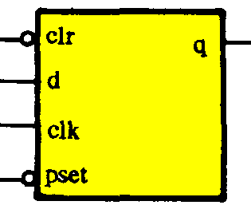
（一）触发器
常见时序电路的VHDL设计
异步清零D触发器

Slide 28
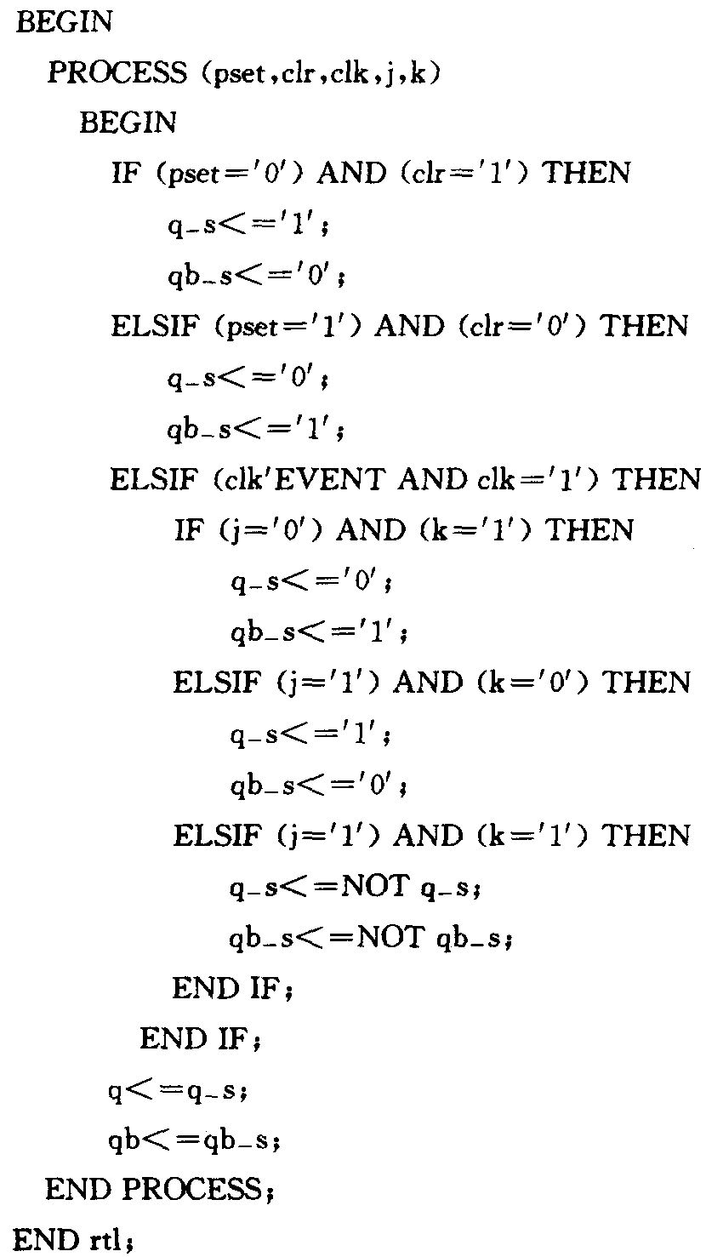
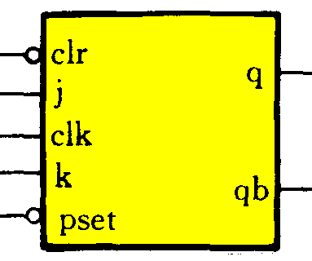
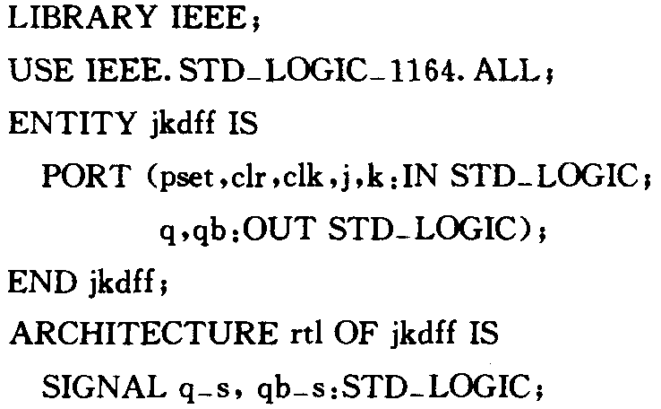
（一）触发器
异步清零JK触发器

Slide 29
（一）触发器
（二）寄存器
（三）计数器

Slide 30
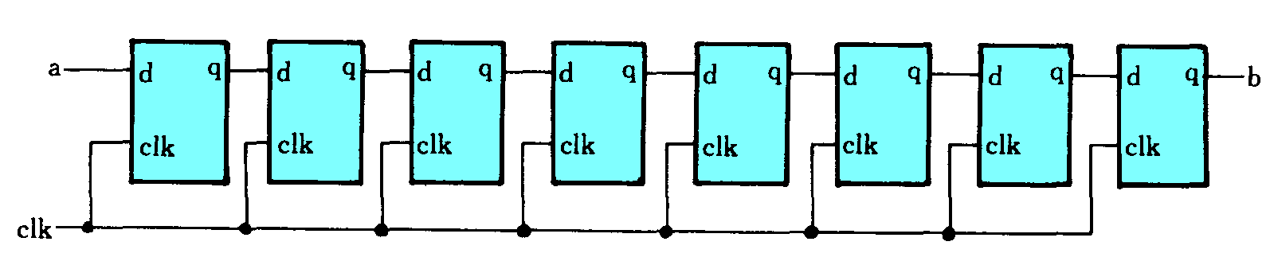
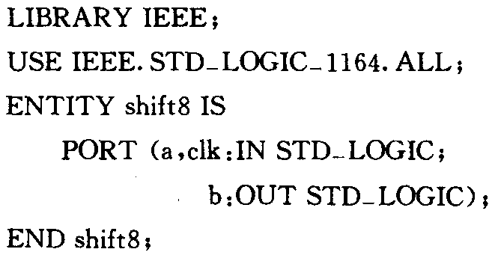
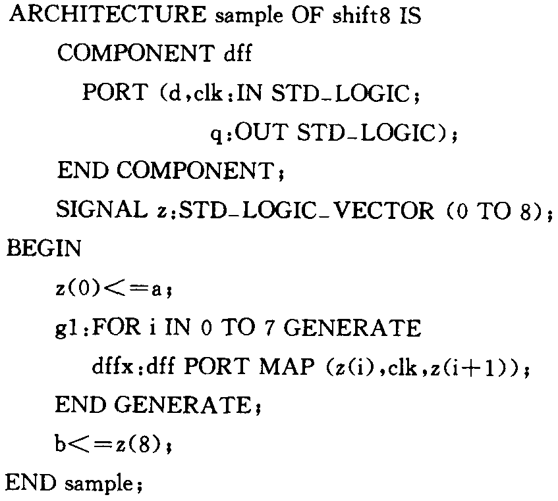
（二）寄存器
串行输入、串行输出移位寄存器
Gegerate语句产生8个D触发器元件

Slide 31
1. 顺序语句
2. 并发语句
进程(process)语句
信号赋值语句
块语句（block）
Generate语句
元件例化语句
避免多段相同结构程序的重复书写

Slide 32
generate语句
——并发描述语句
与顺序描述语句Loop一样用于循环执行某项操作，产生多个相同的结构，通常与For一起使用.
语法结构
label: FOR 变量 IN range GENERATE
并发处理语句；
END GENERATE;
注意：GENERATE中循环操作的上界和下界都必须是静态的

Slide 33
generate语句
label: FOR 变量 IN range GENERATE
并发处理语句；
END GENERATE;
For—generate与For— Loop语句不同：
For—generate语句中所列的是并发处理语句，与书写顺序无关。
语句结构中不能有EXIT和NEXT。
循环变量是局部变量、临时变量，由语句自动 生产，不需要定义。

Slide 34
generate语句
在generate语句使用过程中，容易出现多值驱动问题，下面的代码是可以正常综合的
OK: FOR i IN 0 TO 7 GENERATE
Output(i) <= ‘1’ WHEN (a(i) and b(i)) = ‘1’ ELSE ‘0’;
END GENERATE;
下面情况编译器会提示多驱动错误，同时停止编译
NotOK: FOR i IN 0 TO 7 GENERATE
accum <= “11111111” WHEN (a(i) and b(i)) = ‘1’ ELSE “00000000”;
END GENERATE;
NotOK: FOR i IN 0 TO 7 GENERATE
accum <= accum + 1 WHEN x(i) = ‘1’;
END GENERATE;

Slide 35
（二）寄存器
entity FOR_3 is
port ( CLK: in STD_LOGIC;
DIN: in STD_LOGIC;
RESET: in STD_LOGIC;
Q: inout STD_LOGIC_VECTOR (0 to 3)
);
end FOR_3;
architecture FOR_3_arch of FOR_3 is
Begin
process (CLK,RESET)
begin
if RESET = '0' then
Q <= "0000";
elsif CLK'event and CLK = '1' then
Q(0) <= DIN;
for i in 1 to 3 loop
Q(i) <= Q(i-1);
end loop;
end if;
end process;
end FOR_3_arch;
串行输入、并行输出移位寄存器

Slide 36
（二）寄存器
常见时序电路的VHDL设计
并入串出的移位寄存器设计
Process (clk, load)
begin
if load='0' then
q<=din;
dout<='0';
elseif clk'event and clk='1' then
for i in 1 to 4 loop
q(i)<=q(i-1);
end loop;
dout<=q(3);
end if;
end process;

Slide 37
常用电路设计——双向寄存器
architecture Behavioral of reg4 is
signal temp : std_logic_vector ( 3 downto 0);
BEGIN
process (wr,rd,cs,data)
begin
if (wr = '1' and cs ='1' and rd= '0') then
temp<= data;
elsif (wr = '0' and rd= ‘1' and cs ='1') then
data<=temp;
else data<= “ZZZZ”;
end if;
end process;
End Behavioral

Slide 38
（一）触发器
（二）寄存器
（三）计数器

Slide 39
library ieee;
use ieee.std_logic_1164.all;
entity counter is
port ( clk: in std_logic;
digit: out integer range 0 to 9);
end counter;
architecture counter of counter is
begin
count: process (clk)
variable temp: integer range 0 to 10;
begin
if(clk’event and clk=‘1’) then
temp:=temp+1;
if(temp=10) then temp:=0;
End if
End if
digit<=temp;
end process count;
End counter;
模10计数器
clk
计数器
Digit(3:0)

Slide 40
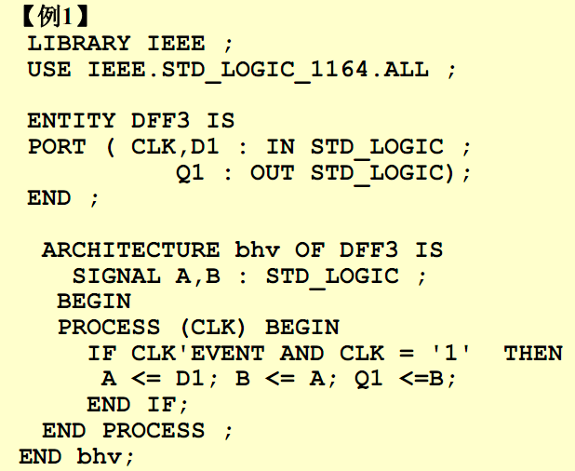
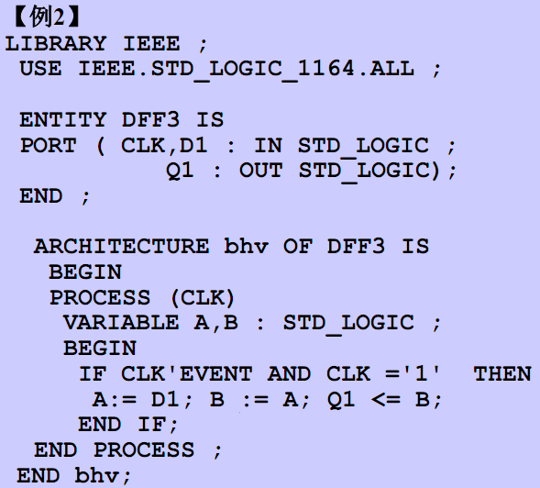
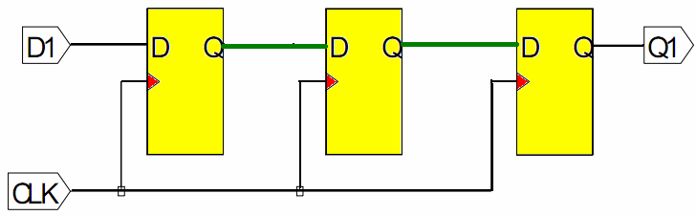
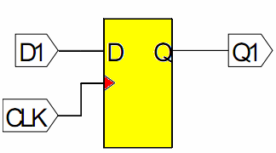
信号与变量赋值语句
常见问题——
将信号改为变量

Slide 41
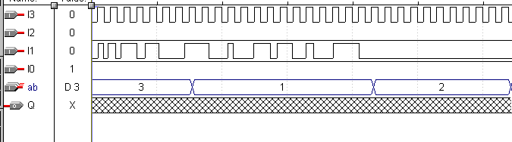
例:4选1数据选择器设计
case muxval is
when 0 => q <= i0;
when 1 => q <= i1;
when 2 => q <= i2;
when 3 => q <= i3;
when others => null;
end case;
end process;
END body_mux4;
case muxval is
when 0 => q <= i0;
when 1 => q <= i1;
when 2 => q <= i2;
when 3 => q <= i3;
when others => null;
end case;
end process;
END body_mux4;
LIBRARY IEEE;
USE IEEE.STD_LOGIC_1164.ALL;
ENTITY mux4 IS
PORT (i0, i1, i2, i3, a, b : IN STD_LOGIC;
q : OUT STD_LOGIC);
END mux4;
ARCHITECTURE body_mux4 OF mux4 IS
signal muxval : integer;
BEGIN
process(i0,i1,i2,i3,a,b)
begin
muxval <= 0;
if (a = '1') then
muxval <= muxval + 1;
end if;
if (b = '1') then
muxval <= muxval + 2;
end if;
Why ????

Slide 42
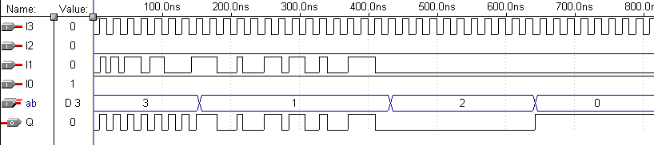
LIBRARY IEEE;
USE IEEE.STD_LOGIC_1164.ALL;
ENTITY mux4 IS
PORT (i0, i1, i2, i3, a, b : IN STD_LOGIC;
q : OUT STD_LOGIC);
END mux4;
ARCHITECTURE body_mux4 OF mux4 IS
BEGIN
process(i0,i1,i2,i3,a,b)
variable muxval : integer range 0 to 3;
begin
muxval := 0;
if (a = '1') then
muxval := muxval + 1;
end if;
if (b = '1') then
muxval := muxval + 2;
end if;
case muxval is
when 0 => q <= i0;
when 1 => q <= i1;
when 2 => q <= i2;
when 3 => q <= i3;
when others => null;
end case;
end process;
END body_mux4;

Slide 43
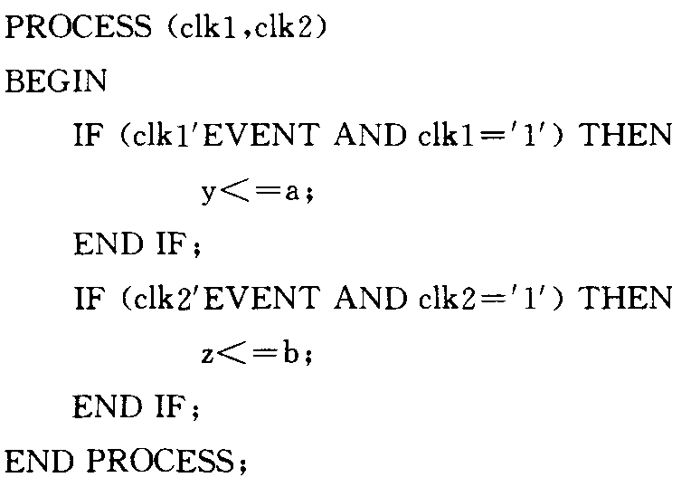
常见问题——
1.禁止在一个进程中存在两个寄存器描述。×

Slide 44
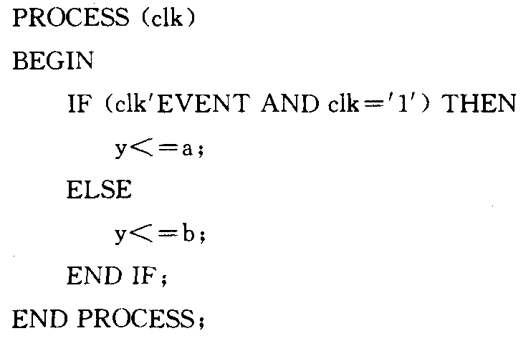
常见问题——
2.禁止使用IF语句的ELSE项。×
×

Slide 45
常见问题——
3.寄存器描述中必须将值代入信号

Slide 46
13. 可编程逻辑器件
Read-Only Memories
Programmable Logic Arrays
Programmable Arrays Logic
Complex Programmable Logic Devices
Field-Programmable Gate Arrays
VHDL-5

